Slide 1

MATEMÀGIA
Màgia, ciència i tecnologia
Carles Alcaide i Blaya
IX Campus d’Estiu de Màgia i Ciència
Universitat de Girona, 26 de Juny de 2024

Slide 2
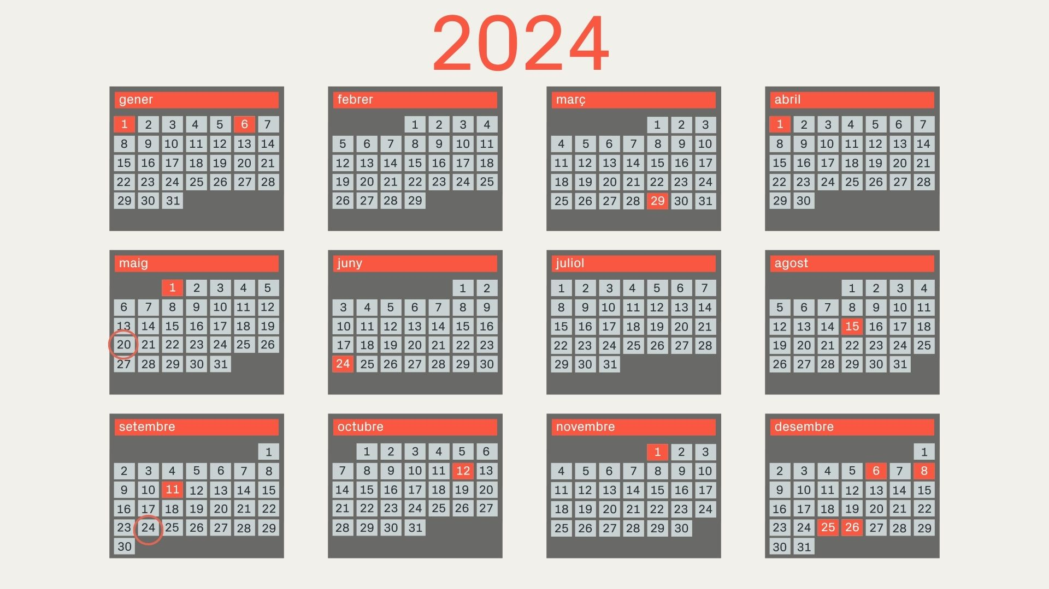

Slide 3
Endevinació del dia de la setmana
TAULA DE MESOS
CODI DÍA
El propi número del dia (si estem a dia 16, el codi del dia serà 16).
CODI MES
La llista de la taula de mesos.
CODI ANY
Es necessita agafar els dos últims números de l’any i dividir-los entre 4 per saber el número d’anys de traspàs que hi ha. Després s’hi suma els dos últims números de l’any amb el resultat de la divisió.
CODI SEGLE
Aquest segueix el següent ordre cíclic:
Gener | 0 | Enezo | Zero
Febrer | 3 | Febreto | Tres
Març | 3 | Marto | Tres
Abril | 6 | Abris | Seis
Maig | 1 | Mayu | Uno
Juny | 4 | Junico | Cuatro
Juliol | 6 | Juliso | Seis
Agost | 2 | Agosdo | Dos
Setembre | 5 | Septienci | Cinco
Octubre | 0 | Octuzo | Zero
Novembre | 3 | Noviemte | Tres
Desembre | 5 | Diciemci | Cinco
XXI | XX | XIX | XVIII
6 | 0 | 2 | 4
Per determinar, fa falta fer l’operació “mòdul” (Dmodn). Aquesta operació només és la resta de la divisió d’un dividend (D) entre el divisor (n).

Slide 4
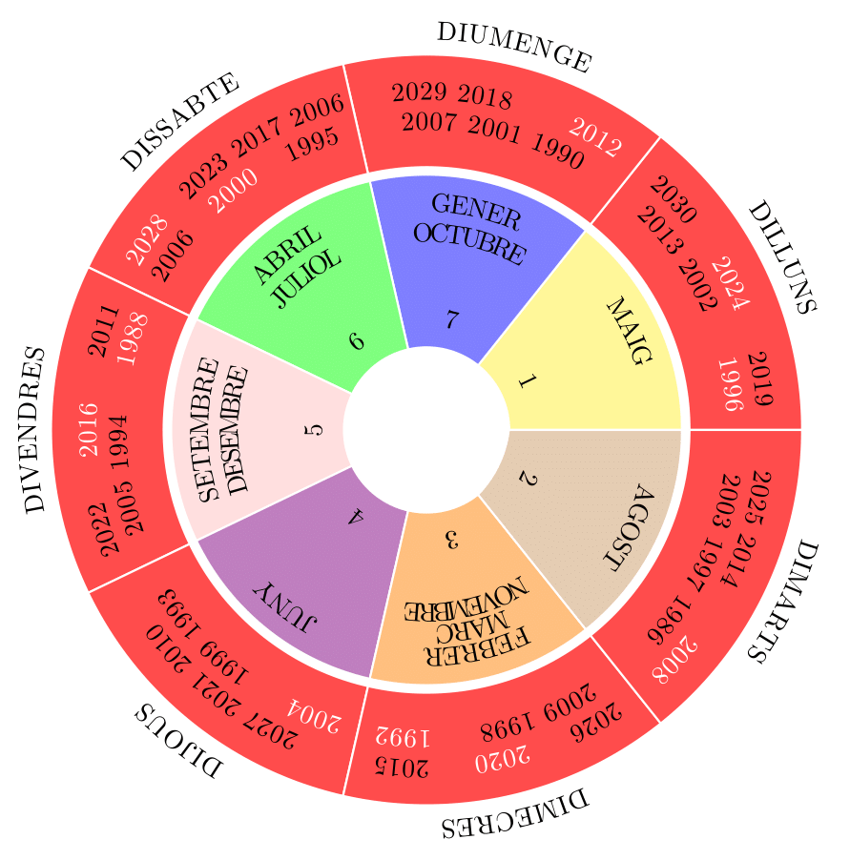
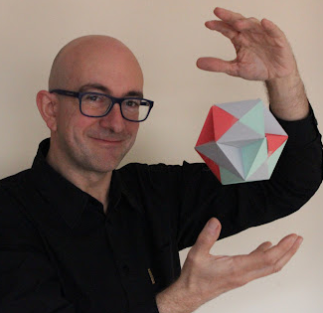
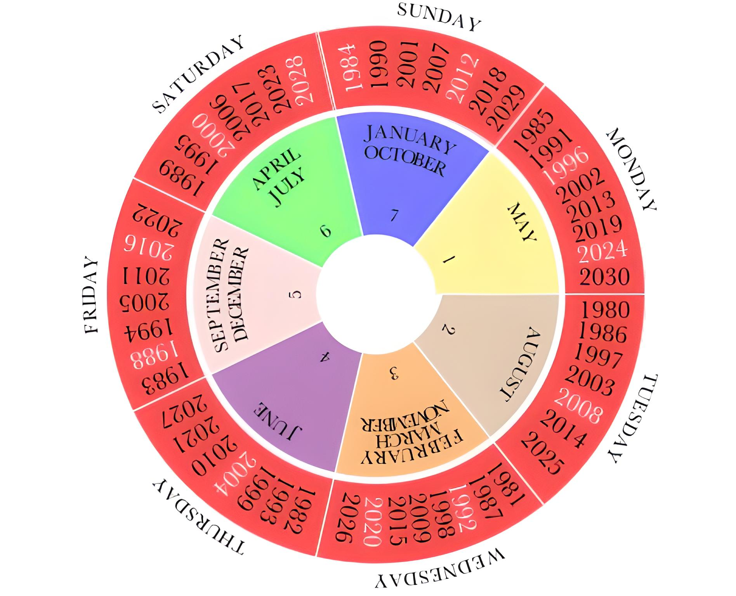
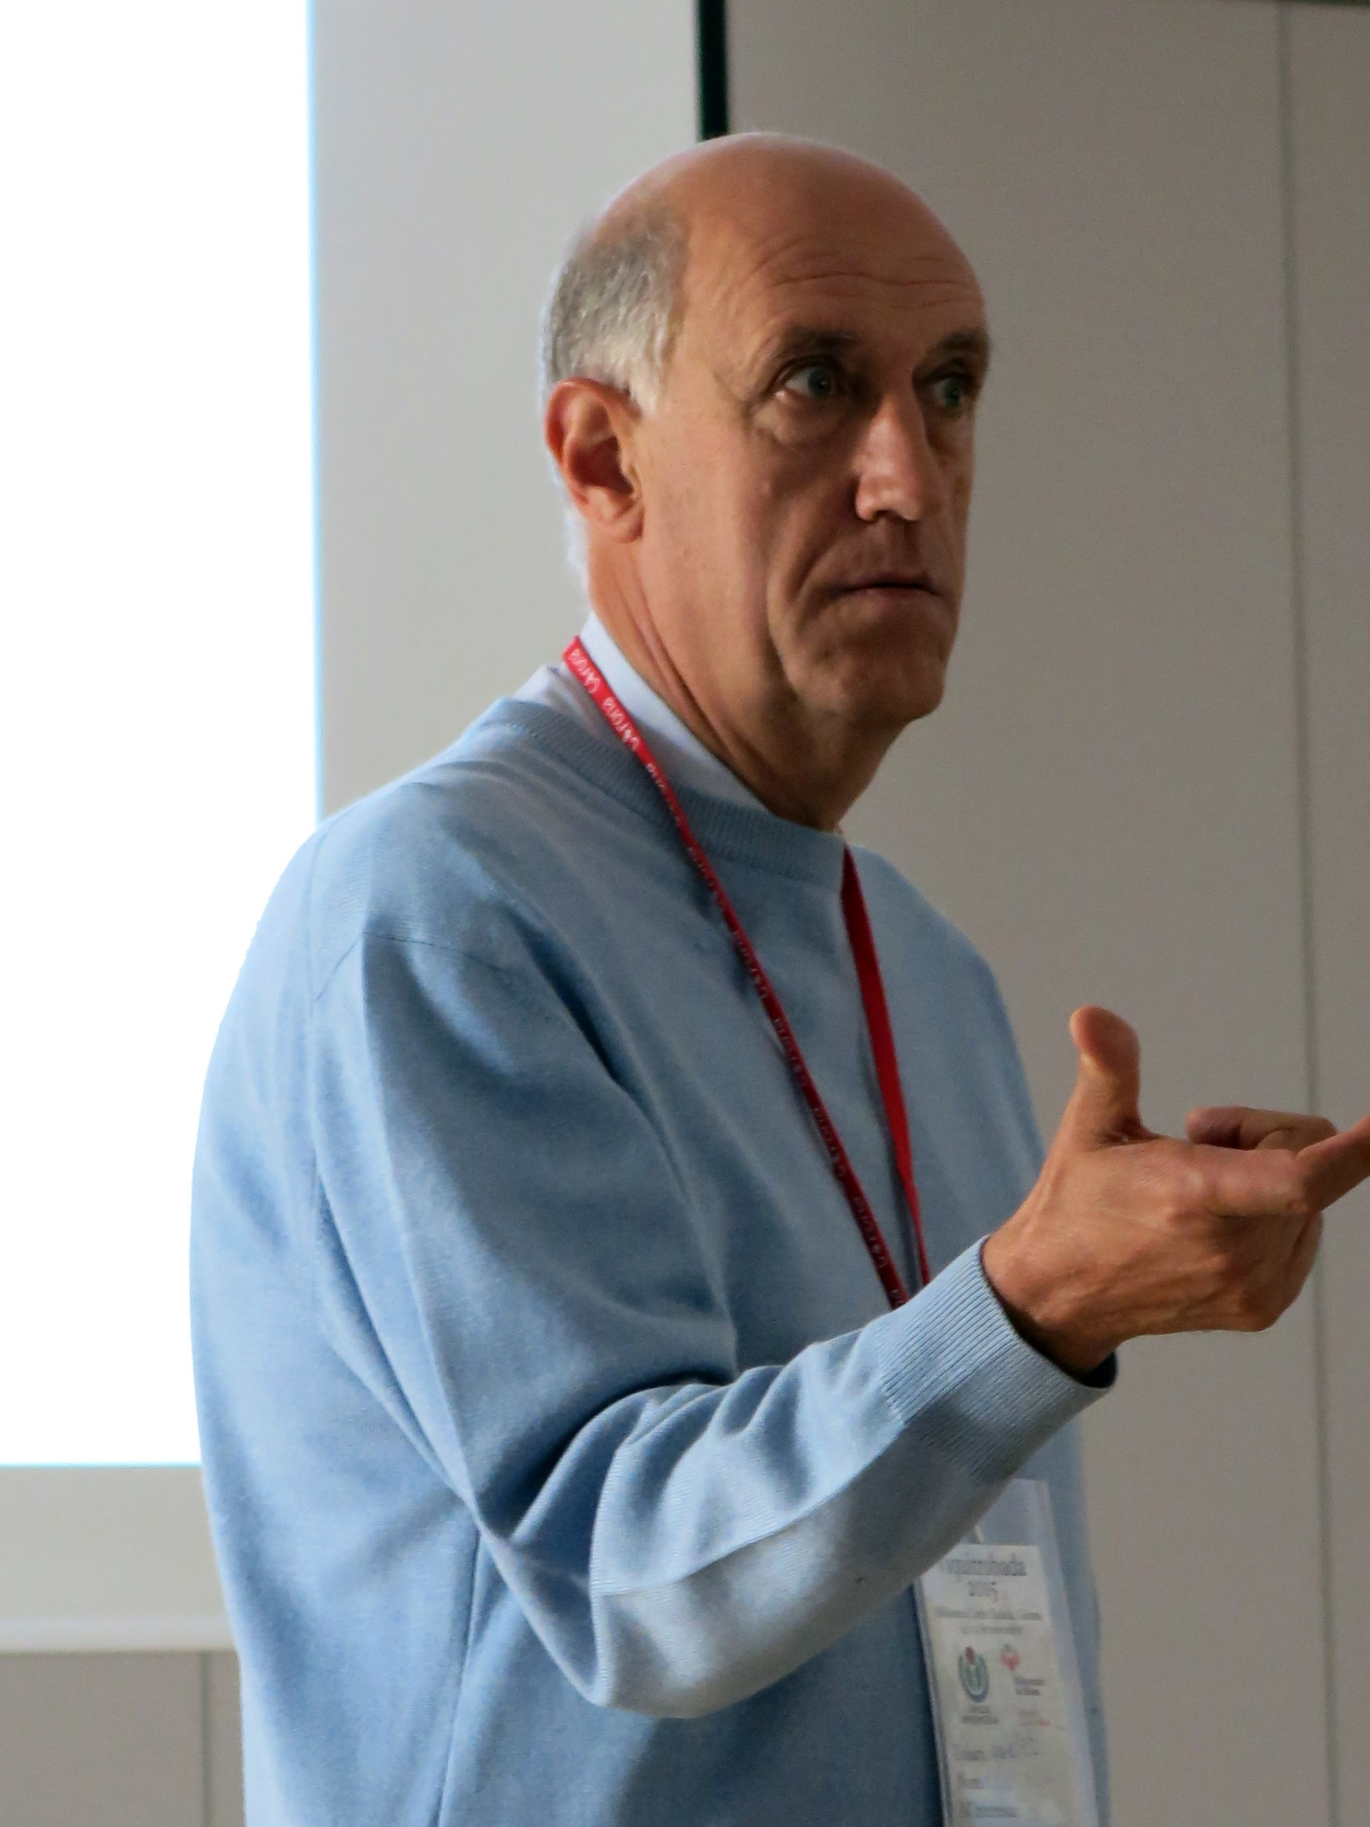
#weekdayrings

Slide 5
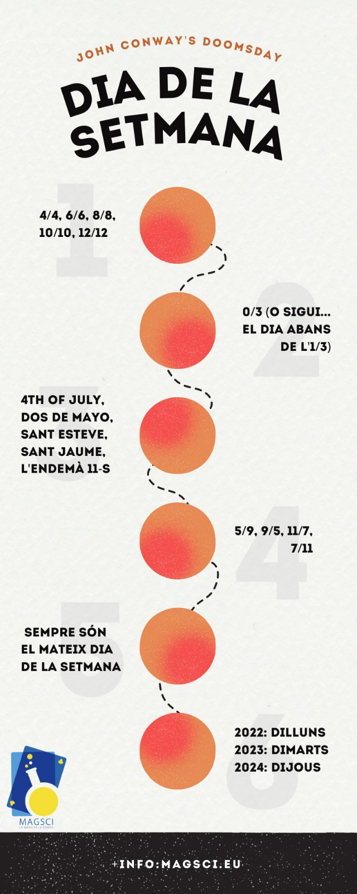
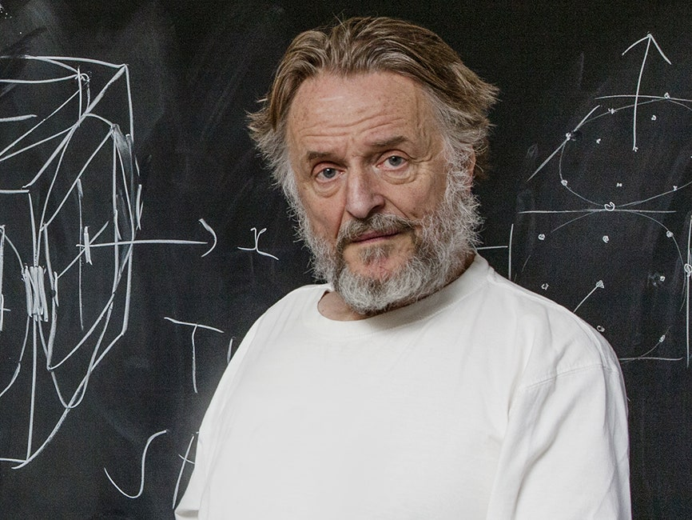

4/4
6/6
8/8
10/10
12/12
0/3
5/9
9/5
7/11
11/7
4th July – EEUU
2 de mayo – Madrid
St. Esteve – Catalunya (26/12)
Virgen de la Candelaria – Canarias (15/8)

Slide 6

Aquests dies, a mesura que passen els anys, van canviant:
2022: Dilluns
2023: Dimarts
2024: Dijous
.
.
.
2035: ??
Mes | Llista completa
Gener | 3, 10, 17, 24, 31 o 4, 11, 18, 25, 32
Febrer | 7, 14, 21, 28 o 1, 8, 15, 22, 29
Març | 0, 7, 14, 21, 28
Abril | 4, 11, 18, 25
Maig | 2, 9, 16, 23, 30
Juny | 6, 13, 20, 27
Juliol | 4, 11, 18, 25
Agost | 1, 8, 15, 22, 29
Setembre | 5, 12, 19, 26
Octubre | 3, 10, 17, 24, 31
Novembre | 7, 14, 21, 28
Desembre | 5, 12, 19, 26
Dx

Slide 7
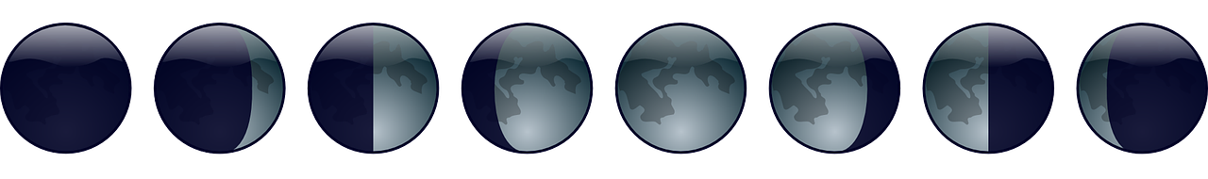
Cicle llunar
Si cal, es pot restar 30 per a que surti un número menor a 30.
Sumar el dia del mes al número del mes, excepte gener i febrer que valen 3 i 4 respectivament.
0,1,29,30: lluna nova
14-16: lluna plena
6-8: quart creixent
21-23: quart decreixent
Sumar-hi el codi de l’any: 2023 → 6; 2024 → 17;...
cada any +11

Slide 8
Cicle llunar
2004 | 7
2005 | 18
2006 | 29
2007 | 10
2008 | 21
2009 | 2
2010 | 13
2011 | 24
2012 | 5
0,1,29,30: lluna nova
14-16: lluna plena
6-8: quart creixent
21-23: quart decreixent

Slide 9
SI STEBBINS

Slide 10

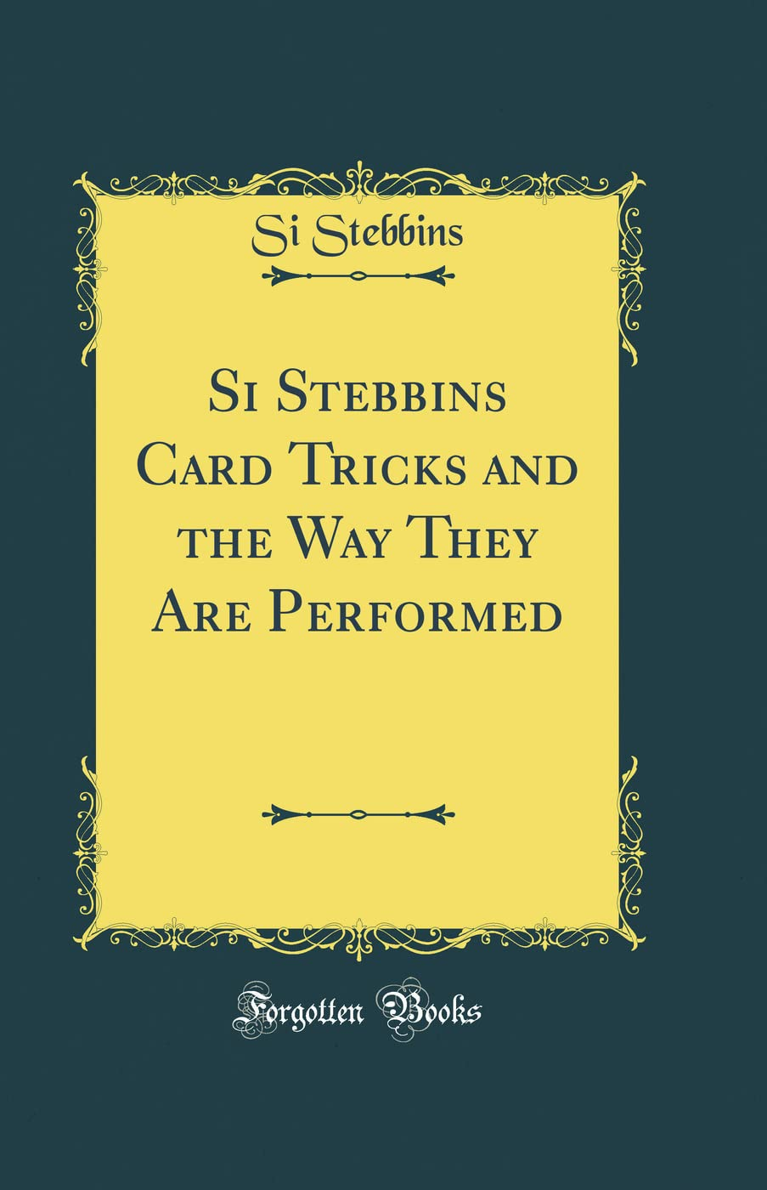


Slide 11
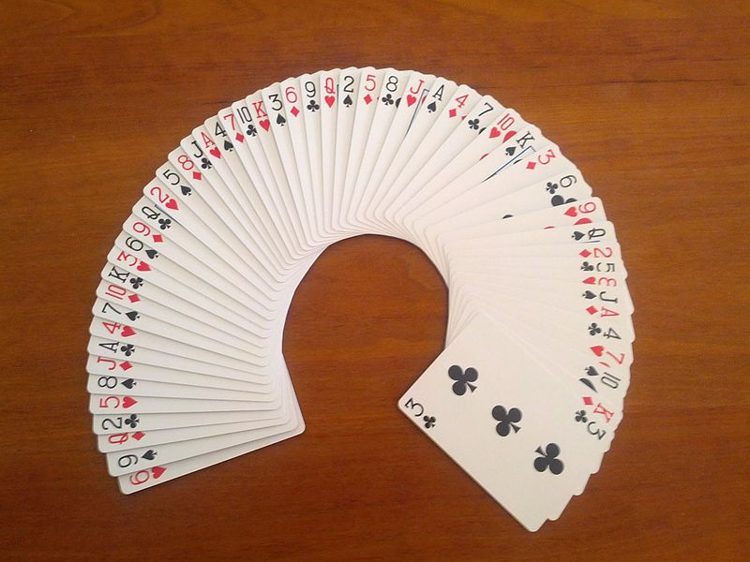
Si Stebbins
La baralla està disposada de manera que cada carta sigui tres punts més alta que la que la precedeix. La seqüència completa de 13 cartes és la següent:
1 – 4 – 7 – 10 – 13 – 3 – 6 – 9 – 12 – 2 – 5 – 8 – 11
Al final d'aquesta sèrie, la rotació comença de nou, és un ordre cíclic.
♠
♥️
♣️
♦️
PI-CO-TU-DA

Slide 12
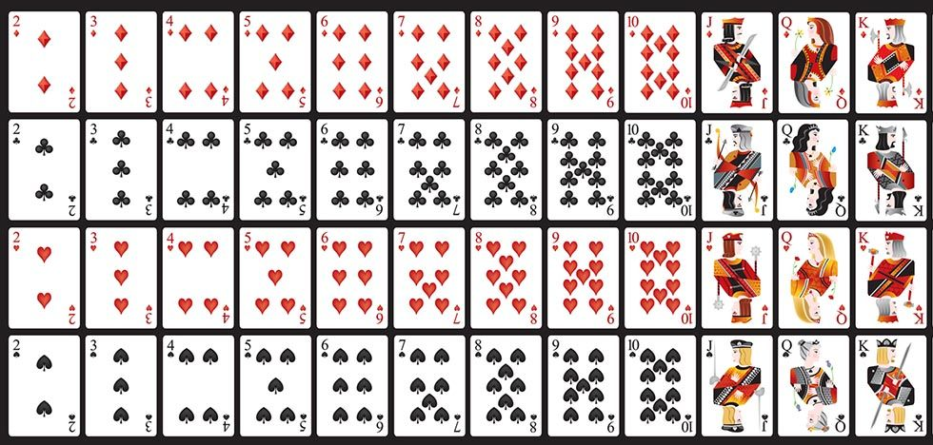
Si Stebbins
Comença ordenant les cartes de l'“As al Rei” deixant-les a taula amb les cartes cara amunt en l'ordre PICOTUDA, els reis mirant cap amunt.
El coll de piques es deixa tal com està.
El coll de cors es talla de tal manera que el tres de cors quedi a la vista.
El coll de trèvols es talla deixant que es vegi el 6.
El coll de diamants es talla deixant que es vagi el 9.

Slide 13
Si Stebbins

Slide 14
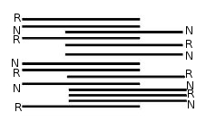
Gilbreath
Primer principi de Gilbreath
Si un paquet de cartes classificades en vermelles-negres, alternades una a una, es talla en dos paquets, amb una carta negra en la cara d’un i una vermella en la cara de l’altre, i es barrejen a la americana, cada parella de cartes consecutives de la baralla així barrejat, estarà composada d’una carta vermella i una altra negra.
Segon principi de Gilbreath
Si d’un paquet de cartes classificades en sèries de n cartes, es donen cartes sobre la taula una a una fins que es vulgui (invertint l’ordre), i el paquet de la taula es barreja amb el de la mà a la americana, en cada sèrie que agafem de n cartes, es repetirà la serie original (no necessàriament en el mateix ordre).

Slide 15
VECTORS

Slide 16
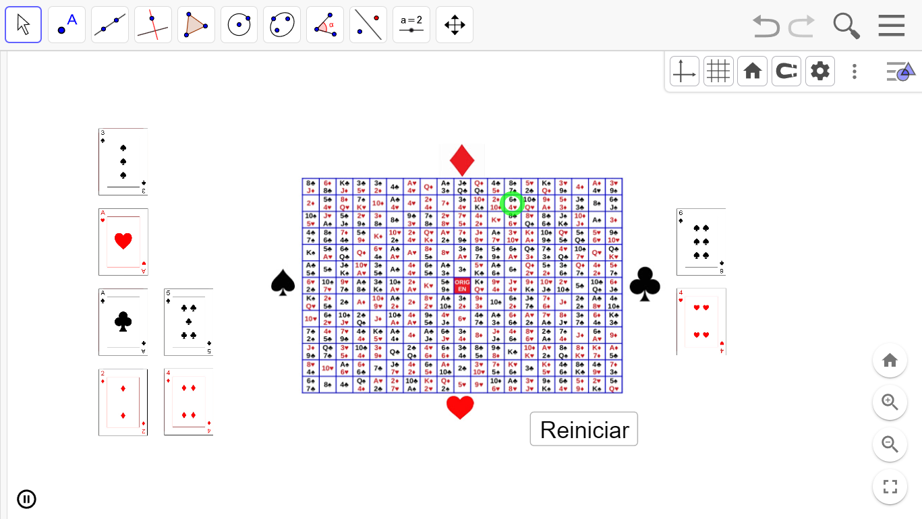

Slide 17







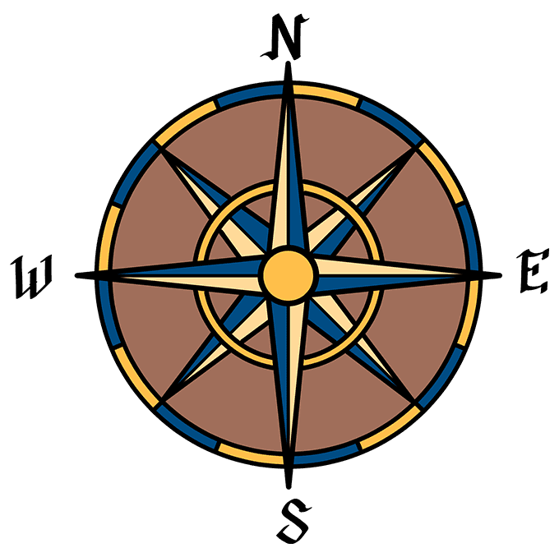



Slide 18
(4,3)
(8,1)
(-1,1)
(0,3)
(3,0)
(-3,-3)
(-5,2)
(4,1)
(-1,-4)
(-8,-5)

Slide 21
(-3,-4)
(-8,-1)
(-1,1)
(0,-3)
(-3,0)
(3,3)
(5,-2)
(-4,-1)
(1,4)
(8,5)

Slide 22
Piles de Gergonne
Si se reparten n^{n} cartas formando n filas de n^{n-1} cartas cada una, siempre se pueden combinar las filas de modo que, después de n repartos, la carta elegida aparece en cualquier posición (no necesariamente en la posición central)
Totes les cartes ficades en pilons d’un número determinat de cartes es poden combinar perquè la carta estigui a una posició determinada

Slide 23
Base 2
1 | 3 | 5 | 7 | 9 | 11 | 13 | 15
17 | 19 | 21 | 23 | 25 | 27 | 29 | 31
33 | 35 | 37 | 39 | 41 | 43 | 45 | 47
49 | 51 | 53 | 55 | 57 | 59 | 61 | 63
2 | 3 | 6 | 7 | 10 | 11 | 14 | 15
18 | 19 | 22 | 23 | 26 | 27 | 30 | 31
34 | 35 | 38 | 39 | 42 | 43 | 46 | 47
50 | 51 | 54 | 55 | 58 | 59 | 62 | 63
4 | 5 | 6 | 7 | 12 | 13 | 14 | 15
20 | 21 | 22 | 23 | 28 | 29 | 30 | 31
36 | 37 | 38 | 39 | 44 | 45 | 46 | 47
52 | 53 | 54 | 55 | 60 | 61 | 62 | 63
8 | 9 | 10 | 11 | 12 | 13 | 14 | 15
24 | 25 | 26 | 27 | 28 | 29 | 30 | 31
40 | 41 | 42 | 43 | 44 | 45 | 46 | 47
56 | 57 | 58 | 59 | 60 | 61 | 62 | 63
16 | 17 | 18 | 19 | 20 | 21 | 22 | 23
24 | 25 | 26 | 27 | 28 | 29 | 30 | 31
48 | 49 | 50 | 51 | 52 | 53 | 54 | 55
56 | 57 | 58 | 59 | 60 | 61 | 62 | 63
32 | 33 | 34 | 35 | 36 | 37 | 38 | 39
40 | 41 | 42 | 43 | 44 | 45 | 46 | 47
48 | 49 | 50 | 51 | 52 | 53 | 54 | 55
56 | 57 | 58 | 59 | 60 | 61 | 62 | 63

Slide 24
BRUIIJN

Slide 25
Sèrie de Bruijn
Sèrie de Bruijn: successió cíclica en la que totes les subsuccessions possibles només passen un cop.
8
0 0 0
1
0 0 1
3
0 1 1
7
1 1 1
0 0 0 1 1 1 0 1
6
1 1 0
1 0 1
5
0 1 0
2
1 0 0
4

Slide 26
Sèrie de Bruijn
00000111110111001100010110101001
PAL
XX-XXX
NÚMERO
00000 8C
00001 AC
00011 3C
00111 7C
01111 7D
11111 7T
11110 6T
11101 5T
11011 3T
10111 7P
01110 6D
11100 4T
11001 AT
10011 3P
00110 6C
01100 4D
11000 8T
10001 AP
00010 2C
00101 5C
01011 3D
10110 6P
01101 5D
11010 2T
10101 5P
01010 2D
10100 4P
01001 AD
10010 2P
00100 4C
01000 8D
10000 8P

Slide 27
PRINCIPI DE PARITAT

Slide 28

Principi de paritat
Sigui un objecte o element qualsevol que pugui tenir associats dos estats diferents. Si canvieu el vostre estat un nombre parell de vegades, tornareu al vostre estat original. Per contra, si canvia un nombre imparell de vegades, llavors es modificarà el seu estat.

Slide 29
Principi de paritat
Tria una paraula, compta quantes lletres té, i mou-te tantes caselles com lletres has comptat, en qualsevol direcció menys en diagonal.
MÀGIA | LLIBRE | CUCULLONA
ESTORETA | CIÈNCIA | CARTES
NÚMEROS | GAMUSÍ | PORTA

Slide 30
Principi de paritat
Tria una paraula, compta quantes lletres té, i mou-te tantes caselles com lletres has comptat, en qualsevol direcció menys en diagonal.
No estàs a CUCULLONA.
MÀGIA | LLIBRE | CUCULLONA
ESTORETA | CIÈNCIA | CARTES
NÚMEROS | GAMUSÍ | PORTA

Slide 31
Principi de paritat
Tria una paraula, compta quantes lletres té, i mou-te tantes caselles com lletres has comptat, en qualsevol direcció menys en diagonal.
No estàs a CUCULLONA.
Mou-te 9 caselles (sense passar per les tatxades).
MÀGIA | LLIBRE | CUCULLONA
ESTORETA | CIÈNCIA | CARTES
NÚMEROS | GAMUSÍ | PORTA

Slide 32
Principi de paritat
Tria una paraula, compta quantes lletres té, i mou-te tantes caselles com lletres has comptat, en qualsevol direcció menys en diagonal.
No estàs a CUCULLONA.
Mou-te 9 caselles (sense passar per les tatxades).
No estàs a LLIBRE.
MÀGIA | LLIBRE | CUCULLONA
ESTORETA | CIÈNCIA | CARTES
NÚMEROS | GAMUSÍ | PORTA

Slide 33
Principi de paritat
Tria una paraula, compta quantes lletres té, i mou-te tantes caselles com lletres has comptat, en qualsevol direcció menys en diagonal.
No estàs a CUCULLONA.
Mou-te 9 caselles (sense passar per les tatxades).
No estàs a LLIBRE.
Mou-te 7 caselles.
MÀGIA | LLIBRE | CUCULLONA
ESTORETA | CIÈNCIA | CARTES
NÚMEROS | GAMUSÍ | PORTA

Slide 34
Principi de paritat
Tria una paraula, compta quantes lletres té, i mou-te tantes caselles com lletres has comptat, en qualsevol direcció menys en diagonal.
No estàs a CUCULLONA.
Mou-te 9 caselles (sense passar per les tatxades).
No estàs a LLIBRE.
Mou-te 7 caselles.
No estàs a PORTA.
MÀGIA | LLIBRE | CUCULLONA
ESTORETA | CIÈNCIA | CARTES
NÚMEROS | GAMUSÍ | PORTA

Slide 35
Principi de paritat
Tria una paraula, compta quantes lletres té, i mou-te tantes caselles com lletres has comptat, en qualsevol direcció menys en diagonal.
No estàs a CUCULLONA.
Mou-te 9 caselles (sense passar per les tatxades).
No estàs a LLIBRE.
Mou-te 7 caselles.
No estàs a PORTA.
Mou-te 5 caselles.
No estàs a CARTES.
Mou-te 7 caselles.
MÀGIA | LLIBRE | CUCULLONA
ESTORETA | CIÈNCIA | CARTES
NÚMEROS | GAMUSÍ | PORTA

Slide 36
Principi de paritat
Tria una paraula, compta quantes lletres té, i mou-te tantes caselles com lletres has comptat, en qualsevol direcció menys en diagonal.
No estàs a CUCULLONA.
Mou-te 9 caselles (sense passar per les tatxades).
No estàs a LLIBRE.
Mou-te 7 caselles.
No estàs a PORTA.
Mou-te 5 caselles.
No estàs a CARTES.
Mou-te 7 caselles.
No estàs a MÀGIA.
MÀGIA | LLIBRE | CUCULLONA
ESTORETA | CIÈNCIA | CARTES
NÚMEROS | GAMUSÍ | PORTA

Slide 37
Principi de paritat
Tria una paraula, compta quantes lletres té, i mou-te tantes caselles com lletres has comptat, en qualsevol direcció menys en diagonal.
No estàs a CUCULLONA.
Mou-te 9 caselles (sense passar per les tatxades).
No estàs a LLIBRE.
Mou-te 7 caselles.
No estàs a PORTA.
Mou-te 5 caselles.
No estàs a CARTES.
Mou-te 7 caselles.
No estàs a MÀGIA.
Mou-te 5 caselles.
MÀGIA | LLIBRE | CUCULLONA
ESTORETA | CIÈNCIA | CARTES
NÚMEROS | GAMUSÍ | PORTA

Slide 38
Principi de paritat
Tria una paraula, compta quantes lletres té, i mou-te tantes caselles com lletres has comptat, en qualsevol direcció menys en diagonal.
No estàs a CUCULLONA.
Mou-te 9 caselles (sense passar per les tatxades).
No estàs a LLIBRE.
Mou-te 7 caselles.
No estàs a PORTA.
Mou-te 5 caselles.
No estàs a CARTES.
Mou-te 7 caselles.
No estàs a MÀGIA.
Mou-te 5 caselles.
No estàs a ESTORETA.
MÀGIA | LLIBRE | CUCULLONA
ESTORETA | CIÈNCIA | CARTES
NÚMEROS | GAMUSÍ | PORTA

Slide 39
Principi de paritat
Tria una paraula, compta quantes lletres té, i mou-te tantes caselles com lletres has comptat, en qualsevol direcció menys en diagonal.
No estàs a CUCULLONA.
Mou-te 9 caselles (sense passar per les tatxades).
No estàs a LLIBRE.
Mou-te 7 caselles.
No estàs a PORTA.
Mou-te 5 caselles.
No estàs a CARTES.
Mou-te 7 caselles.
No estàs a MÀGIA.
Mou-te 5 caselles.
No estàs a ESTORETA.
Mou-te 3 caselles.
MÀGIA | LLIBRE | CUCULLONA
ESTORETA | CIÈNCIA | CARTES
NÚMEROS | GAMUSÍ | PORTA

Slide 40
Principi de paritat
Tria una paraula, compta quantes lletres té, i mou-te tantes caselles com lletres has comptat, en qualsevol direcció menys en diagonal.
No estàs a CUCULLONA.
Mou-te 9 caselles (sense passar per les tatxades).
No estàs a LLIBRE.
Mou-te 7 caselles.
No estàs a PORTA.
Mou-te 5 caselles.
No estàs a CARTES.
Mou-te 7 caselles.
No estàs a MÀGIA.
Mou-te 5 caselles.
No estàs a ESTORETA.
Mou-te 3 caselles.
No estàs a NÚMEROS.
MÀGIA | LLIBRE | CUCULLONA
ESTORETA | CIÈNCIA | CARTES
NÚMEROS | GAMUSÍ | PORTA

Slide 41
Principi de paritat
Tria una paraula, compta quantes lletres té, i mou-te tantes caselles com lletres has comptat, en qualsevol direcció menys en diagonal.
No estàs a CUCULLONA.
Mou-te 9 caselles (sense passar per les tatxades).
No estàs a LLIBRE.
Mou-te 7 caselles.
No estàs a PORTA.
Mou-te 5 caselles.
No estàs a CARTES.
Mou-te 7 caselles.
No estàs a MÀGIA.
Mou-te 5 caselles.
No estàs a ESTORETA.
Mou-te 3 caselles.
No estàs a NÚMEROS.
Mou-te 1 casella.
MÀGIA | LLIBRE | CUCULLONA
ESTORETA | CIÈNCIA | CARTES
NÚMEROS | GAMUSÍ | PORTA

Slide 42
Principi de paritat
Tria una paraula, compta quantes lletres té, i mou-te tantes caselles com lletres has comptat, en qualsevol direcció menys en diagonal.
No estàs a CUCULLONA.
Mou-te 9 caselles (sense passar per les tatxades).
No estàs a LLIBRE.
Mou-te 7 caselles.
No estàs a PORTA.
Mou-te 5 caselles.
No estàs a CARTES.
Mou-te 7 caselles.
No estàs a MÀGIA.
Mou-te 5 caselles.
No estàs a ESTORETA.
Mou-te 3 caselles.
No estàs a NÚMEROS.
Mou-te 1 casella.
MÀGIA | LLIBRE | CUCULLONA
ESTORETA | CIÈNCIA | CARTES
NÚMEROS | GAMUSÍ | PORTA

Slide 43
1089

Slide 44
Pensa un número de 3 xifres diferents entre sí.
Dona-li la volta al número.
Resta el número gran del número petit.
Suma 87.
Resta 43.
Suma 12.
Resta 56.
Gira el número que has obtingut.
Suma el número obtingut amb l’anterior.
El resultat és…

Slide 45
1089

Slide 46
1089 - Explicació
Considerem el número abc. Si separem per xifres, obtenim: 100a+10b+c
Quan el girem ens queda bca. 100c+10b+a
Quan els restem ens queda:
(100a+10b+c)-(100c+10b+a)=100(a-c)+(c-a) NOTA: com a>c, llavors c-a és negatiu
Afegim 100 unitats per a que c-a no sigui negatiu.
100(a-c)+(c-a)=100(a-c-1)+100+(c-a)=100(a-c-1)+90+(10+c-a)
Ara girem el número i ens queda 100(c-a)+(a-c).
Sumem els dos números:
[100(a-c-1)+90+(10+c-a)]+[100(10+c-a)+90+(a-c-1)]=
100(10+c-a+a-c-1)+180+(10+c-a+a-c-1)=900+180+9=1089

Slide 47
FIBONACCI

Slide 48
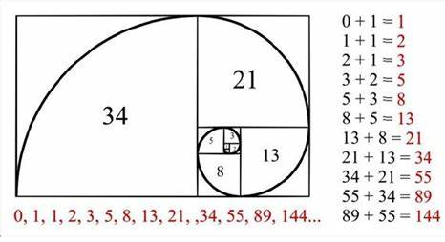
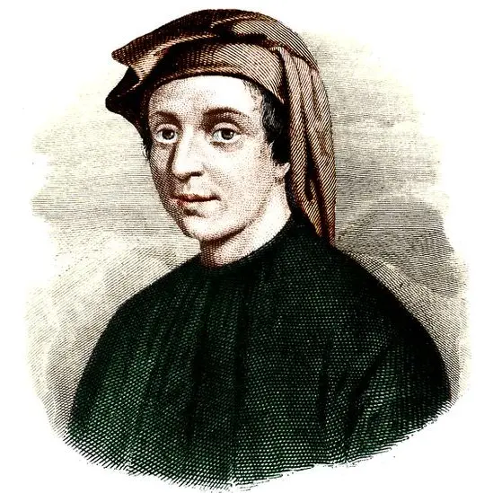
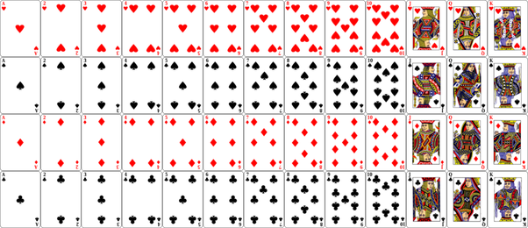

Slide 49


Slide 50
Fibonacci
1
2
3
4
5
6
7
8
9
10
SUMA
+
+
+
+
. . .
+

Slide 51
Fibonacci
1 | a
2 | b
3 | a+b
4 | a+2b
5 | 2a+3b
6 | 3a+5b
7 | 5a+8b
8 | 8a+13b
9 | 13a+21b
10 | 21a+34b
SUMA | 55a+88b
x11

